Slide 1
第8-9章 栈和队列
----后进先出/先进先出：操作受限的线性表

Slide 2
主要内容
堆栈的定义
堆栈的描述
公式化描述
链表描述
堆栈的应用
括号匹配、火车车厢重排
队列的定义
队列的描述
公式化描述
链表描述
队列的应用
火车车厢重排

Slide 3
堆栈定义
堆栈（stack）是一个线性表， 其插入和删除操作都在表的同一端进行，这端被称为栈顶（top）， 另一端被称为栈底（bottom）
LIFO
Last in, First out
push
D
C
B
A
E
x
pop
x
top
top
E
E
E
栈顶
E
栈顶
栈顶
E
栈顶
栈顶
D
D
D
D
C
C
C
C
B
B
B
B
栈底
A
A
A
A

Slide 4
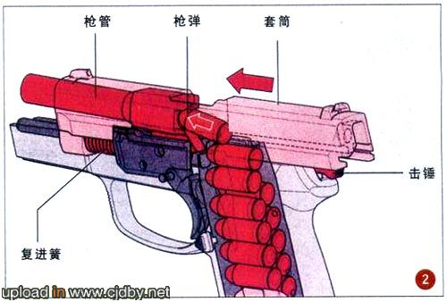

Slide 5
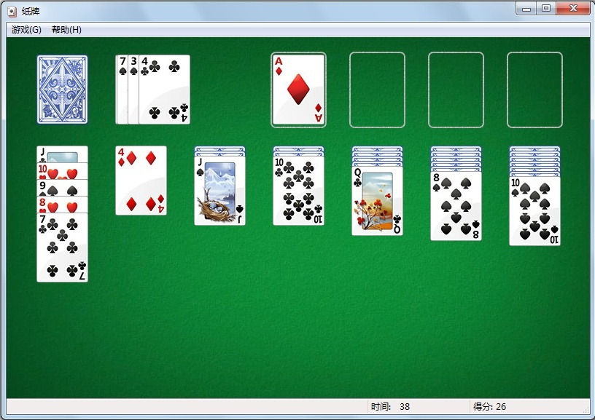

Slide 6
抽象数据类型
抽象数据类型Stack{
实例
元素线性表，栈底，栈顶
操作
Create()：创建一个空的堆栈
IsEmpty()：如果堆栈为空，则返回true，否则返回false
IsFull()：如果堆栈满，则返回true，否则返回false
Top()：返回栈顶元素
Push(x)：向堆栈中添加元素x
Pop(x)：删除栈顶元素，并将它传递给x
}

Slide 7
主要内容
堆栈的定义
堆栈的描述
公式化描述
链表描述
堆栈的应用
括号匹配、火车车厢重排
汉诺塔、迷宫、开关盒布线、离线等价类

Slide 8
公式化描述：继承线性表
线性表尾部作为栈顶
template<class T>
class Stack : private LinearList <T> {
// LIFO objects
public:
Stack(int MaxStackSize = 10)
: LinearList<T> (MaxStackSize) {}
bool IsEmpty() const
{return LinearList<T>::IsEmpty();}
bool IsFull() const
{return (Length() == GetMaxSize());}

Slide 9
公式化描述（续）
取栈顶——提取最后一个元素
T Top() const
{if (IsEmpty()) throw OutOfBounds();
T x; Find(Length(), x); return x;}
Stack<T>& Push(const T& x)
{Insert(Length(), x); return *this;}
Stack<T>& Pop(T& x)
{Delete(Length(), x);
return *this;}
};
压栈——添加到表尾
出栈——提取最后一个元素

Slide 10
实现方法分析
IsFull需要获取数组大小
方法一 将类LinearList的成员MaxSize变为protected类型
方法二：LinearList类增加函数 protected: int GetMaxSize() const {return MaxSize;} LinearList类的变化不会影响Stack类，更好！

Slide 11
实现方法分析
继承方式为什么是private？
private继承会把基类的所有成员变为派生类的私有成员
栈虽可看作线性表的特例，但毕竟不是
用户使用Stack类，我们希望他们使用Push、Pop…，而不是Insert、Delete
而private继承恰好可使Insert、Delete成为Stack的私有成员，用户无法看到

Slide 12
Stack的效率
构造函数、析构函数与LinearList相同
T：基本类型，Θ(1)
T：用户自定义类， Θ(MaxStackSize)
其他函数：Θ(1)

Slide 13
H1.自定义的Stack类
template<class T>
class Stack {
public:
Stack(int MaxStackSize = 10);
~Stack() {delete [] stack;}
bool IsEmpty() const {return top == -1;}
bool IsFull() const {return top == MaxTop;}
T Top() const;
Stack<T>& Push(const T& x);
Stack<T>& Pop(T& x);
private:
int top; // current top of stack
int MaxTop; // max value for top
T *stack; // element array
};

Slide 14
构造函数
template<class T>
Stack<T>::Stack(int MaxStackSize)
{// Stack constructor.
MaxTop = MaxStackSize - 1;
stack = new T[MaxStackSize];
top = -1;
}
空栈

Slide 15
Top函数
template<class T>
T Stack<T>::Top() const
{// Return top element.
if (IsEmpty()) throw OutOfBounds();
return stack[top];
}

Slide 16
Push函数
template<class T>
Stack<T>& Stack<T>::Push(const T& x)
{// Push x to stack.
if (IsFull()) throw NoMem(); // Push fails
stack[++top] = x;
return *this;
}

Slide 17
Pop函数
template<class T>
Stack<T>& Stack<T>::Pop(T& x)
{// Delete top element and put in x.
if (IsEmpty()) throw OutOfBounds();
x = stack[top--];
return *this;
}

Slide 18
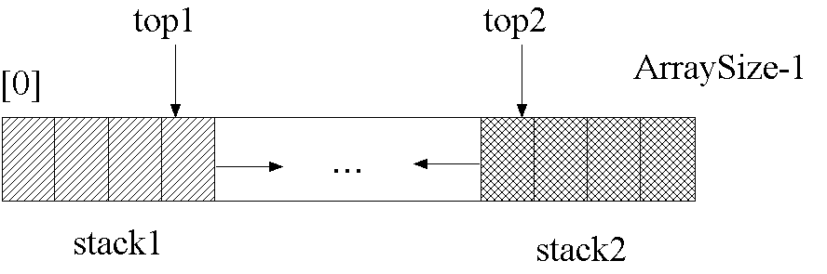
数组描述缺陷
与线性表数组描述类似，空间利用率低
两个堆栈特例，空间利用率较高
Push最坏情况（数组满）仍为Ο(ArraySize)
Pop Θ(1)

Slide 19
主要内容
堆栈的定义
堆栈的描述
公式化描述
链表描述
堆栈的应用
括号匹配、火车车厢重排
汉诺塔、迷宫、开关盒布线、离线等价类

Slide 20
链表描述
栈顶在链表哪一端？
尾节点
Push(x)——Insert(n, x)： Θ(n)
Pop(x)——Delete(n, x)： Θ(n)
首节点
Push(x)——Insert(0, x)： Θ(1)
Pop(x)——Delete(1, x)： Θ(1)

Slide 21
LinkedStack类
template<class T>
class LinkedStack : private Chain<T> {
public:
bool IsEmpty() const
{return Chain<T>::IsEmpty();}
bool IsFull() const;
T Top() const
{if (IsEmpty()) throw OutOfBounds();
T x; Find(1, x); return x;}

Slide 22
LinkedStack类
LinkedStack<T>& Push(const T& x)
{Insert(0, x); return *this;}
LinkedStack<T>& Pop(T& x)
{Delete(1, x); return *this;}
};

Slide 23
IsFull函数
template<class T>
bool LinkedStack<T>::IsFull() const
{//Is stack full?
try {ChainNode<T> *p = new ChainNode<T>;
delete p;
return false;}
catch (NoMem) {return true;}
}
笨拙！

Slide 24
H2.自定义的链表实现
template <class T>
class Node {
friend LinkedStack<T>;
private:
T data;
Node<T> *link;
};

Slide 25
自定义的链表实现（续）
template<class T>
class LinkedStack {
public:
LinkedStack() {top = 0;}
~LinkedStack();
bool IsEmpty() const {return top == 0;}
bool IsFull() const;
T Top() const;
LinkedStack<T>& Push(const T& x);
LinkedStack<T>& Pop(T& x);
private:
Node<T> *top; // pointer to top node
};

Slide 26
析构函数
template<class T>
LinkedStack<T>::~LinkedStack()
{// Stack destructor..
Node<T> *next;
while (top) {
next = top->link;
delete top;
top = next;
}
}

Slide 27
IsFull函数
template<class T>
bool LinkedStack<T>::IsFull() const
{// Is the stack full?
try {Node<T> *p = new Node<T>;
delete p;
return false;}
catch (NoMem) {return true;}
}

Slide 28
Top函数
template<class T>
T LinkedStack<T>::Top() const
{// Return top element.
if (IsEmpty()) throw OutOfBounds();
return top->data;
}

Slide 29
Push
template<class T>
LinkedStack<T>& LinkedStack<T>::Push(const T& x)
{// Push x to stack.
Node<T> *p = new Node<T>;
p->data = x;
p->link = top;
top = p;
return *this;
}

Slide 30
Pop
template<class T>
LinkedStack<T>& LinkedStack<T>::Pop(T& x)
{// Delete top element and put it in x.
if (IsEmpty()) throw OutOfBounds();
x = top->data;
Node<T> *p = top;
top = top->link;
delete p;
return *this;
}

Slide 31
H1-2小结
堆栈的两种实现方式
 | 公式化 | 链表
Create() | Θ(1)/Θ(MaxSize) | Θ(1)
Destroy() | Θ(1)/Θ(MaxSize) | Θ(n)
IsEmpty() | Θ(1) | Θ(1)
IsFull() | Θ(1) | Θ(1)
Top() | Θ(1) | Θ(1)
Push() | Θ(1) | Θ(1)
Pop() | Θ(1) | Θ(1)

Slide 32
主要内容
堆栈的定义
堆栈的描述
公式化描述
链表描述
堆栈的应用
括号匹配、火车车厢重排
汉诺塔、迷宫、开关盒布线、离线等价类

Slide 33
括号匹配
(a*(b+c)+d)+(e-b)——符合语法
(a+b))(——不符合语法
寻找匹配括号对——正确处理 和未匹配括号——错误报告
括号匹配是一个基础问题，可以引申到
C++编译器
数学公式自动求解

Slide 34
算法设计思路
( a * ( b + c ) + d ) + (e - b)，匹配括号的规律？
右括号与谁匹配（如果有的话）？
由左至右处理符号的话，“右”←→“后”，靠后的先匹配——LIFO
用一个栈保存未匹配的左括号
由左至右扫描表达式串，遇左括号，push
遇右括号，与栈顶左括号匹配，pop
嵌套或者并列
最近（右）未匹配左括号

Slide 35
匹配失败的情况
( a + b ) ) (——失败情况的规律
两种情况对应栈中情况
右括号之前无与之匹配的左括号
左括号之后无与之匹配的右括号
遇到一个右括号时，无未匹配的左括号 ——栈空
右括号都处理完时，还有未匹配的左括号——表达式串处理完时，栈不空

Slide 36
括号匹配程序
#include <iostream.h>
#include <string.h>
#include <stdio.h>
#include "stack.h"
const int MaxLength = 100; // max expression length

Slide 37
括号匹配程序（续）
void PrintMatchedPairs(char *expr)
{// Parenthesis matching.
Stack<int> s(MaxLength);
int j, length = strlen(expr);
// scan expression expr for ( and )
for (int i = 1; i <= length; i++) {
if (expr[i - 1] == '(') s.Push(i);

Slide 38
括号匹配程序（续）
else if (expr[i - 1] == ')')
try {s.Pop(j); // unstack match
cout << j << ' ' << i << endl;}
catch (OutOfBounds)
{cout << "No match for right parenthesis”<< " at " << i << endl;}
}

Slide 39
括号匹配程序（续）
// remaining ( in stack are unmatched
while (!s.IsEmpty()) {
s.Pop(j);
cout << "No match for left parenthesis at "
<< j << endl;}
}

Slide 40
括号匹配程序（续）
void main(void)
{
char expr[MaxLength];
cout << "Type an expression of length at most "
<< MaxLength << endl;
cin.getline(expr, MaxLength);
cout <<"The pairs of matching parentheses in”<< endl;
puts(expr);
cout <<"are" << endl;
PrintMatchedPairs(expr);
}

Slide 41
运行实例
Type an expression of length at most 100
(d+(a+b)*c*(d+e)-f))(()
The pairs of matching parentheses in
(d+(a+b)*c*(d+e)-f))(()
are
4 8
12 16
1 19
No match for right parenthesis at 20
22 23
No match for left parenthesis at 21

Slide 42
火车车厢重排问题
货运列车，n节车厢，编号1~n
经过车站n～车站1，每站卸掉同号车厢
在始发站重新排列车厢，使得车厢按编号排列——每站卸掉最后一节车厢即可
转轨站——一个入轨、一个出轨、k个缓冲铁轨→完成重排
允许三种操作
入轨→缓冲轨
缓冲轨→出轨
入轨→出轨

Slide 43
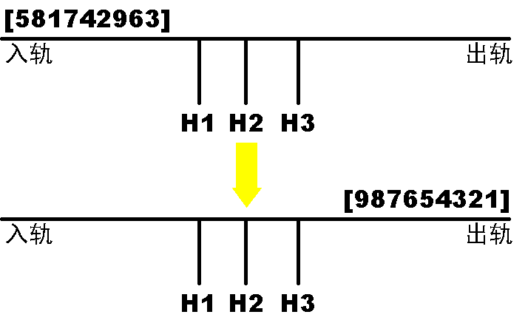
图示
列车行进方向

Slide 44
我们试着自己总结出算法
初始：581742963
3：不是排列次序下一个，→H1
6：次序不对，>3，→H2
9：次序不对，>3，>6，→H3
3
6
9
H1
H2
H3

Slide 45
继续
入：581742 出：
2：次序不对，2<3，2→H1
4：次序不对，4>2，4<6，4→H2
7：次序不对，7>2，7>4，7<9→H3
2
4
7
3
6
9
H1
H2
H3

Slide 46
继续
1
2
3
4
入：581 出：
1：次序对→出轨
H1：2→出轨，3→出轨
H2：4→出轨
8：次序不对，→H1
2
4
7
3
6
9
8
H1
H2
H3

Slide 47
继续
1 2 3 4
5
6
7
8
9
入：5 出：
5：次序对→出轨
H2：6→出轨
H3：7→出轨
H1：8→出轨
H3：9→出轨，OK!
7
8
6
9
H1
H2
H3

Slide 48
重排算法
缓冲轨后进先出，用堆栈保存车厢号
考虑到出轨顺序，必须栈底大，栈顶小
依次检查入轨车厢编号
如果≠出轨所需要的下一车厢，→缓冲轨
依次检查缓冲轨，若新来的<栈顶，入栈
如果=出轨所需要的下一车厢，→出轨
缓冲轨中车厢可能满足出轨需要，检查缓冲轨栈顶车厢，如有可能，出栈，→出轨，不是一次，要反复做，直至栈中无满足出轨需要的车厢

Slide 49
重排程序
k=?
bool Railroad(int p[], int n, int k)
{// k track rearrangement of car order p[1:n].
// Return true if successful, false if impossible.
// Throw NoMem exception if inadequate space.
// create stacks for holding tracks
LinkedStack<int> *H;
H = new LinkedStack<int> [k + 1];
int NowOut = 1; // next car to output
int minH = n+1; // smallest car in a track
int minS; // track with car minH
为什么不是Stack？

Slide 50
重排程序（续）
// rearrange cars
for (int i = 1; i <= n; i++)
if (p[i] == NowOut) // send straight out
{
cout << “Move car ” << p[i] <<“ from input to output”;
cout<< endl;
NowOut++;
while (minH == NowOut)
{
Output(minH, minS, H, k, n);
NowOut++;
}
}

Slide 51
重排程序（续）
else {// put car p[i] in a holding track
if (!Hold(p[i], minH, minS, H, k, n))
return false;}
return true;
}

Slide 52
Output：缓冲铁轨→出轨
void Output(int& minH, int& minS,
LinkedStack<int> H[], int k, int n)
{// Move from hold to output and update minH and minS.
int c; // car index
// delete smallest car minH from stack minS
H[minS].Pop(c);
cout << "Move car " << minH << " from holding track “<< minS << " to output" << endl;

Slide 53
Output：缓冲铁轨→出轨
// find new minH and minS
// by checking top of all stacks
minH = n + 2;
for (int i = 1; i <= k; i++)
if (!H[i].IsEmpty() &&(c = H[i].Top()) < minH) {
minH = c;
minS = i;}
}

Slide 54
Hold：入轨→缓冲铁轨
bool Hold(int c, int& minH, int &minS,
LinkedStack<int> H[], int k, int n)
{// Add car c to a holding track.
// find best holding track for car c
// initialize
int BestTrack = 0, // best track so far
BestTop = n + 1, // top car in BestTrack
x; // a car index

Slide 55
Hold：入轨→缓冲铁轨（续）
for (int i = 1; i <= k; i++)
if (!H[i].IsEmpty()) {// track i not empty
x = H[i].Top();
if (c < x && x < BestTop) {
BestTop = x;
BestTrack = i;}
}
else // track i empty
if (!BestTrack) BestTrack = i;
if (!BestTrack) return false; // no feasible track

Slide 56
Hold：入轨→缓冲铁轨（续）
// add c to best track
H[BestTrack].Push(c);
cout << "Move car " << c << " from input "
<< "to holding track " << BestTrack << endl;
// update minH and minS if needed
if (c < minH) {minH = c;
minS = BestTrack;}
return true;
}

Slide 57
复杂性
Output：Θ(k)
Hold：Θ(k)
Railroad：Ο(kn)

Slide 58
课堂练习
元素a, b, c, d, e依次进入初始为空的栈中，所有元素进栈且只进入一次，允许进栈、退栈操作交替进行。栈空时，在所有可能的出栈序列中，以元素d开头的序列个数是________。
A．3
B．4
C．5
D．6

Slide 59
课堂练习
若元素a,b,c,d,e,f依次进栈，允许进栈、退栈操作交替进行。但不允许连续三次进行退栈工作，则不可能得到的出栈序列是________。【2010考研真题】
A．dcebfa
B．cbdaef
C．abcdef
D．afedcb

Slide 60
课堂练习
用S表示进栈操作，用X表示出栈操作，若元素的进栈顺序是1234，为了得到出栈顺序1342，相应的S和X的操作序列为________。
A. SXSXSSXX
B. SSSXXSXX
C. SXSSXXSX
D. SXSSXSXX

Slide 61
课堂练习
已知一个栈的进栈序列为p₁,p₂,p₃,…,p_{n}，其输出序列是1,2,3,…,n。若p₃ =1，则p₁的值________。
A. 一定是2
B. 可能是2
C. 不可能是2
D. 一定是3

Slide 62
课堂练习
若一个栈的输入序列为1,2，……，n，输出序列的第一个元素是n，则第i个输出元素是什么？

Slide 63
我们学习了：
堆栈的定义和操作方式
堆栈的两种存储形式
顺序、链表
堆栈的典型应用
括号匹配、车厢重排

Slide 64
队列定义
队列（queue）是一个线性表， 插入和删除操作分别在表的不同端进行。 添加新元素的那一端被称为队尾(rear)， 而删除元素的那一端被称为队首(front)
FIFO First in, First out
front
front
rear
rear
A | B | C
D
Delete
Add ’D’

Slide 65
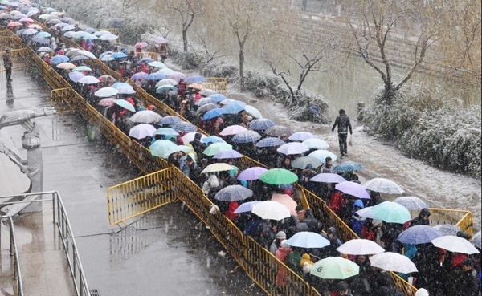


Slide 66
堆栈 VS 队列
Front
Rear
Push
Pop
Top
Delete
Add

Slide 67
课堂练习
设栈S和队列Q的初始状态均为空，元素a, b, c, d, e, f依次进入栈S。若每个元素出栈后立即进入队列Q，且6个元素出队的顺序是b, d, c, f, e, a，则栈S的容量至少是________。
A．1
B．2
C．3
D．4

Slide 68
抽象数据类型描述
抽象数据类型Queue{
实例
有序线性表，一端称为front，另一端称为rear；
操作
Create(): 创建一个空的队列；
IsEmpty(): 如果队列为空，返回true，否则返回false；
IsFull():如果队列满，则返回true；否则返回false；
First(): 返回队列的第一个元素；
Last():返回队列的最后一个元素；
Add(x): 向队列中添加元素x；
Delete(x): 删除队首元素，并送入x ;
}

Slide 69
主要内容
队列的定义
队列的描述
公式化描述
链表描述
队列的应用
火车车厢重排

Slide 70
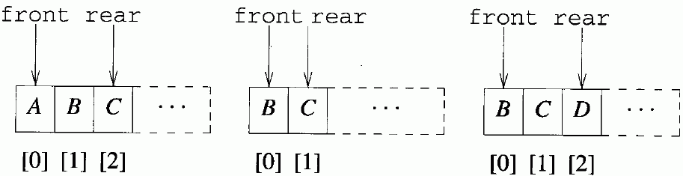
公式化描述
思路1：在数组中从左至右依次存储
第一个元素保存在queue[0]
第二个在queue[1], ...,
第rear＋1个在queue[rear]

Slide 71
思路1（续）
location[i] = i – 1
front≡0：队首始终在数组第一个位置
队列长度：rear + 1
队列空：rear == -1

Slide 72
操作实现
[0]
[1]
[2]
[3]
[4]
添加元素
rear++，新元素→queue[rear]
O(1)
删除元素
queue[1], ..., queue[rear]→queue[0], ..., queue[rear – 1]
Θ(n)
对比堆栈——Θ(1)

Slide 73
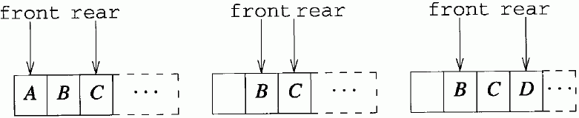
思路2：队列头也移动
location[i] = front + i – 1
删除：front++， Θ(1)
队列逐渐向数组尾部“移动”
队列空——front > rear

Slide 74
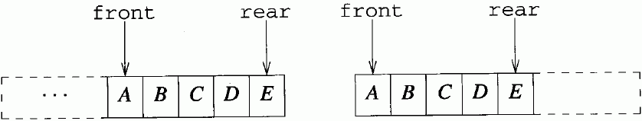
但是：队尾到达数组尾怎么办
rear==MaxSize – 1时进行Add操作
front > 0
队列移动到数组头部（front←0），再Add，Θ(n)
front==0，失败
改进了Delete但Add变差，最坏情况仍为Θ(n)

Slide 75
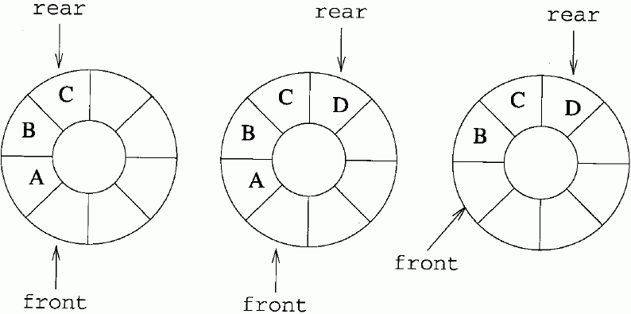
思路3：循环数组描述方法

Slide 76
循环数组描述方法
把数组扭成环——首尾相连是关键
最后一个元素之后是第一个元素
location(i)=(location(1)+i–1) % MaxSize
front——location(1) – 1
rear——最后一个元素在数组中的位置
插入、删除均为Θ(1)

Slide 77
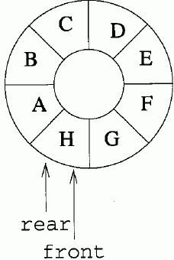
小问题：队列空和满的区分
队列空——front == rear
队列满——front == rear
混淆！
简单解决方法【最终方案】
只允许最多MaxSize-1个元素
队列空：front == rear
队列满：front == (rear + 1) % MaxSize

Slide 78
队列的公式化描述
template<class T>
class Queue {// FIFO objects
public:
Queue(int MaxQueueSize = 10);
~Queue() {delete [] queue;}
bool IsEmpty() const {return front == rear;}
bool IsFull() const {
return (((rear + 1) % MaxSize == front) ? 1 : 0);}
T First() const; // return front element
T Last() const; // return last element
Queue<T>& Add(const T& x);
Queue<T>& Delete(T& x);

Slide 79
循环数组描述
private:
int front; //队首
int rear; // 队尾
int MaxSize; // 队列容量
T *queue; // element array
};

Slide 80
构造函数
template<class T>
Queue<T>::Queue(int MaxQueueSize)
{// Create an empty queue whose capacity
MaxSize = MaxQueueSize + 1;
queue = new T[MaxSize];
front = rear = 0;
}
T：基本类型， Θ(1) T：用户自定义类， Θ(MaxSize)
留出1个额外空间

Slide 81
First
template<class T>
T Queue<T>::First() const
{// Return first element of queue. Throw
// OutOfBounds exception if the queue is empty.
if (IsEmpty()) throw OutOfBounds();
return queue[(front + 1) % MaxSize];
}

Slide 82
Last
template<class T>
T Queue<T>::Last() const
{// Return last element of queue. Throw
// OutOfBounds exception if the queue is empty.
if (IsEmpty()) throw OutOfBounds();
return queue[rear];
}

Slide 83
插入操作
template<class T>
Queue<T>& Queue<T>::Add(const T& x)
{// Add x to the rear of the queue. Throw
// NoMem exception if the queue is full.
if (IsFull()) throw NoMem();
rear = (rear + 1) % MaxSize;
queue[rear] = x;
return *this;
}
请思考：当队列为空时，
插入的第一个元素在什么位置？

Slide 84
删除
template<class T>
Queue<T>& Queue<T>::Delete(T& x)
{// Delete first element and put in x. Throw
// OutOfBounds exception if the queue is empty.
if (IsEmpty()) throw OutOfBounds();
front = (front + 1) % MaxSize;
x = queue[front];
return *this;
}

Slide 85
主要内容
队列的定义
队列的描述
公式化描述
链表描述
队列的应用
火车车厢重排
最短路径、识别图元

Slide 86
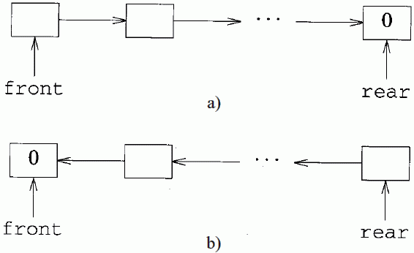
链表描述
两种指针方向
front→rear
rear→front

Slide 87
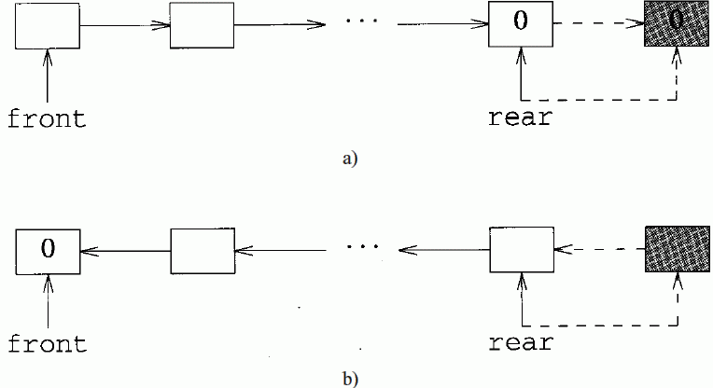
插入操作
同样高效， Θ(1)

Slide 88
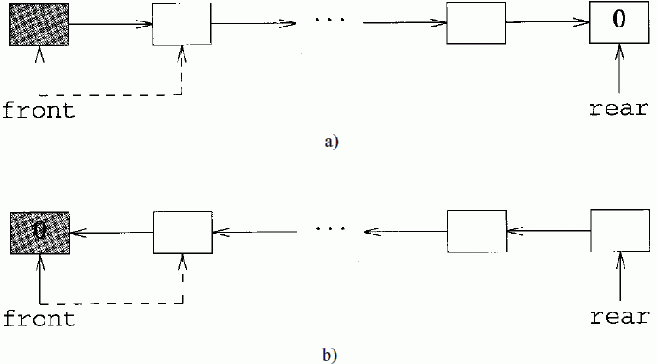
删除操作
因Delete操作的复杂性差异，
故选择front→rear的链接方式
front→rear Θ(1) ，rear→front Θ(n)

Slide 89
LinkedQueue类
template<class T>
class LinkedQueue {
// FIFO objects
public:
LinkedQueue() {front = rear = 0;}
~LinkedQueue(); // destructor
bool IsEmpty() const
{return ((front) ? false : true);}
bool IsFull() const;
T First() const; // return first element
T Last() const; // return last element

Slide 90
LinkedQueue类
LinkedQueue<T>& Add(const T& x);
LinkedQueue<T>& Delete(T& x);
private:
Node<T> *front; // pointer to first node
Node<T> *rear; // pointer to last node
};
与公式化队列相比，减少了两个数据成员：MaxSize和*queue

Slide 91
析构函数
template<class T>
LinkedQueue<T>::~LinkedQueue()
{// Queue destructor. Delete all nodes.
Node<T> *next;
while (front) {
next = front->link;
delete front;
front = next;
}
}
析构函数与许多基于链表的数据结构都相似

Slide 92
IsFull
template<class T>
bool LinkedQueue<T>::IsFull() const
{// Is the queue full?
Node<T> *p;
try {p = new Node<T>;
delete p;
return false;}
catch (NoMem) {return true;}
}

Slide 93
First
template<class T>
T LinkedQueue<T>::First() const
{// Return first element of queue. Throw
// OutOfBounds exception if the queue is empty.
if (IsEmpty()) throw OutOfBounds();
return front->data;
}

Slide 94
Last
<class T>
T LinkedQueue<T>::Last() const
{// Return last element of queue. Throw
// OutOfBounds exception if the queue is empty.
if (IsEmpty()) throw OutOfBounds();
return rear->data;
}

Slide 95
插入操作
template<class T>
LinkedQueue<T>& LinkedQueue<T>::Add(const T& x)
{
Node<T> *p = new Node<T>;
p->data = x;
p->link = 0;//新建1节点并赋值
if (front) rear->link = p;
else front = p;
rear = p;
return *this;
}
队列不为空
两种情况：
队列为空

Slide 96
删除
template<class T>
LinkedQueue<T>& LinkedQueue<T>::Delete(T& x)
{
if (IsEmpty()) throw OutOfBounds();
x = front->data; //备份当前队首节点值
Node<T> *p = front;
front = front->link; //确定新的队首
delete p; //释放原队首的空间
return *this;
}

Slide 97
小结
队列的两种实现方式
 | 公式化 | 链表
Create() | Θ(1)/Θ(MaxSize) | Θ(1)
Destroy() | Θ(1)/Θ(MaxSize) | Θ(n)
IsEmpty() | Θ(1) | Θ(1)
IsFull() | Θ(1) | Θ(1)
First() | Θ(1) | Θ(1)
Last() | Θ(1) | Θ(1)
Add() | Θ(1) | Θ(1)
Delete() | Θ(1) | Θ(1)

Slide 98
课堂练习
某队列允许在其两端进行入队操作，但仅允许在一端进行出队操作。设入队顺序是abcde，则不可能得到的出队顺序是________。
A．bacde
B．dbace
C．dbcae
D．ecbad

Slide 99
主要内容
队列的定义
队列的描述
公式化描述
链表描述
队列的应用
火车车厢重排

Slide 100
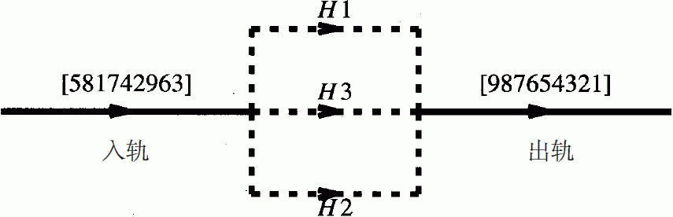
火车车厢重排问题
缓冲铁轨按FIFO方式工作
也只允许：入轨→缓冲，缓冲→出轨
H_{k}为入轨→出轨的直通轨，可用来缓冲的为H₁~H_{k-1}

Slide 101
例子
3：次序不对，→H1
6：次序不对，>3，→H1
9：次序不对，>6，→H1
2：次序不对，<9，→H2
4：次序不对，>2，→H2
7：次序不对，>4，→H2
H1
9
6
3
5 | 8 | 1 | 7 | 4 | 2 | 9 | 6 | 3 | H3
7
4
2
H2

Slide 102
例子
1：次序对，→出轨
2、3、4：→出轨
8：次序不对，<9，>7，→H2
5：次序对，→出轨
6、7、8、9：→出轨
H1
 | 9 | 6 | 3
5 | 8 | 1 |  |  |  |  |  |  | H3
9 8 7 6
5
4
3
2
1
 | 7 | 4 | 2
8
H2

Slide 103
基于链表队列的重排函数
bool Railroad(int p[], int n, int k)
{
LinkedQueue<int> *H; //链表队列数组，每个缓冲轨是
一个基于链表的队列
H = new LinkedQueue<int> [k];
k--; //第k个缓冲轨不用
int NowOut = 1; //当前应该出轨的车厢号
int minH = n+1; //所有缓冲轨上最小的车厢号
int minQ; //所有缓冲轨上最小的车厢号在哪个轨上？
待排车厢
缓冲轨数

Slide 104
基于链表队列的重排函数
for (int i = 1; i <= n; i++) //依次考查入轨上的每个车厢
{
if (p[i] == NowOut) // 如果正好是要出轨的那节车厢 {//首先令其出轨，然后从缓冲轨上出轨直至缓冲轨稳定
cout << "Move car”<<p[i]<<" from input to output" << endl;
NowOut++;
while (minH == NowOut) {//该条件用于判断缓冲轨是否稳定
Output(minH, minQ, H, k, n);
NowOut++;
}
} //if结束时的状态：缓冲轨上的车厢均无法出轨
else {//如果入轨上的当前车厢不能直接出轨，则将其放入缓冲轨
if (!Hold(p[i], minH, minQ, H, k))
return false;
}
}
return true;
}

Slide 105
Output函数：一次缓冲轨→出轨
void Output(int& minH, int& minQ,
LinkedQueue<int> H[], int k, int n)
{
int c;
H[minQ].Delete(c); //从缓冲轨上出列最小车厢
cout <<"Move car”<<minH<<“from holding track”<<minQ <<“to output”<<endl;
minH = n + 2;
for (int i = 1; i <= k; i++)
{//一次遍历，求取MIN( First() )，从而更新minH和minQ
if (!H[i].IsEmpty()&&(c = H[i].First()) < minH) {
minH = c;
minQ = i;}
}
}

Slide 106
Hold函数
要缓冲的车厢号
bool Hold(int c,int& minH, int &minQ,LinkedQueue<int> H[], int k)
{
int BestTrack = 0,BestLast = 0, x;
for (int i = 1; i <= k; i++) //通过循环确定最优缓冲轨
if (!H[i].IsEmpty()) {
x = H[i].Last();
if (c > x && x > BestLast) {
BestLast = x; BestTrack = i;}
}
else if (!BestTrack) BestTrack = i;
if (!BestTrack) return false; //如果所有缓冲轨都不能添加车厢c
H[BestTrack].Add(c);
cout<<"Move car " << c << " from input “<< "to holding track " << BestTrack << endl;
if (c < minH) //如果c添加到了一条空缓冲轨且c<minH
{minH = c; minQ = BestTrack;}
return true;
}
如果该缓冲轨上已有车厢：
观察其①可否添加？c>x
②是否最大？x>BestLast
只有非空缓冲轨都不行时，才考虑当前为空的缓冲轨

Slide 107
我们学习了：
队列的定义和操作方式
队列的两种存储形式
顺序、链表
队列的典型应用
车厢重排

Slide 108
本章结束

